Slide 1
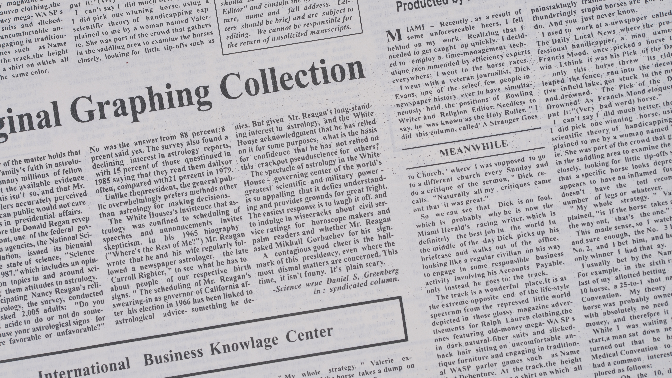
第三章：网络新闻编辑工作

Slide 2
20XX年12月16日
答辩人：诸葛大力
01
网络新闻编辑工作
网络新闻编辑工作
02
网络新闻编辑的宏观职能
03
网络新闻编辑的微观职能
Notes:
【感谢小揪的投稿】
字体：造字工房俊雅

Slide 3
第一部分：网络新闻编辑工作
PART ONE · ABSTRACT

Slide 4
网络新闻编辑工作的特性
编辑信息的交互传播
编辑标准的相对灵活
编辑信息的滚动更新
A
B
C
编辑信息的即时处理
编辑手段与编辑内容的丰富多样
编辑作品的原创性追求
D
E
F

Slide 5
规律性
连贯性
完整性
一、编辑信息等滚动更新
网络打破了时空和空间的限制，通过网络，受众可以24小时都获得最新的资讯（新华社、凤凰等）。网络新闻虽然可以实现动态的随时更新，可网民并不是一天24小时都守在电脑边，故其看到的往往只是一些新闻片段，并不完整。因此，网络新闻编辑工作就是要保证网络新闻各部分及媒体的新闻内容的规律性和连贯性。

Slide 6
二、编辑信息的交互传播
Web1.0时代 核心价值：联合。将不同媒体信息集中在一起再传播出去
Web2.0时代 核心价值：互动和共建。 受众参与其中
Web3.0时代 正在进行中
例子：电子商务领域和在线游戏。不管是B2C还是C2C，网民利用互联网提供的平台进行交易，在这个过程中，他们通过互联网进行劳动，并获得了财富。在线游戏通过积分的方式，角色扮演者通过攻城掠寨、不断地修炼、花费大量的时间，他们在那里可以获得声誉和财富，而这个财富通过一定的方式可以在现实中兑换
web2.0的缺点是没有体现出网民劳动的价值，所以2.0很脆弱，缺乏商业价值。
web2.0是脆弱的，纯粹的2.0 会在商业模式上遭遇重大挑战，需要跟具体的产业结合起来才会获得巨大的商业价值和商业成功。web3.0是在web2.0的基础上发展起来的能够更好地体现网民的劳动价值，并且能够实现价值均衡分配的一种互联网方式。

Slide 7
三、编辑信息的即时处理
优势：即时性、信息交流的双向互动秀
挑战：即时处理、即时编辑、即时甚至同步播出
>
四、编辑标准的相对灵活
报道手段灵活
>
>
五、编辑手段与编辑内容的丰富多样

Slide 8
六、编辑作品的原创性追求
目前网络新闻编辑工作更多的是对传统媒体既有报道内容的整合，但是网络编辑仍然可以通过多种方式体现创新特色。
网络编辑在稿件的整合过程中，可以对稿件之间的关联性进行梳理，通过一个新闻报道单元更完整地报道一个线索复杂的事情，以此帮助受众更好地理解各种新闻事件和社会现象之间的关系。
© Gurame Presentation Template

Slide 9
二、网络新闻编辑技术的特性
信息加工流程的整合性
编辑技术的交互性
多媒体技术的融合性
搜索查询的便捷性
网络技术的限制性
非线性编辑与超链接的跳跃性

Slide 10
二、网络新闻编辑技术的特性
实验研究的目的
一、信息加工流程的整合性
二、多媒体技术的融合性
三、编辑技术的交互性
网络新闻处理流程的整合 （软件的使用）
网络新闻信息源的整合 （人民日报“中央厨房”
网络新闻呈现方式的整合
多媒体技术的不足之处：面对形象具体的画面，人们更多的只是观看，而不是思考，多媒体的视听功能削弱了人们的想象空间，尤其是在深度报道中文字报道的优势依然明显。
人机交互和人际交互
人机交互：不能过于依赖技术
人际交互：编辑能及时收到来自各方的反馈

Slide 11
二、网络新闻编辑技术的特性
实验研究的目的
五、网络技术的限制性
四、搜索查询的便捷性
超链接方式在加强网络信息之间的联系的同时，改变了人们传统的线形阅读方式。
网络出版一方面要求载体能够进行快速的传播，另一方面要求用户必须用特定的设备来获取信息
上网时间的限制、人的眼睛和身体的承受能力以及各种环境因素的干扰等，会使网络
阅读变成一种片段式的行为。（标题党）
1、站内搜索引擎
2、数字信息资源建设使检索范围无国界

Slide 12
二、网络新闻编辑技术的特性
六、编辑作品的原创性追求
传统报纸是线形叙述思维，网络新闻更多采用超文本结构在超文本、超媒体的编排模式中，各节点中存放着文字、图像、音频、视频等信息或者是他们的组合方式。超链接就是描述各节点间的关系，每一个节点通过超链接可与其他多个节点发生关联，相对独立的节点信息和表达他们之间关系的链接构成了网状结构的信息网络。文本结构的不同意味着编辑思维方式的变革，传统的思维方式通常是直线、单向、遵循时刻顺序和逻辑、缺乏变化的，网络编辑不仅要熟悉传统的平面思维、线形思维，更要拥有超文本思维——一种立体的、发散性、跳跃式网状思维。非线形编辑就是用以电脑为载体的数字技术把任何一段文字文本、图画文本、声音文本和影像文本等编入任何文档，在计算机中对各种元素素材进行编辑操作，并将最终结果输出到计算机硬盘、磁带、录像带等记录设备上的一系列完整的工艺过程。

Slide 13
论文摘要
国内外研究现状
研究目的与意义
研究思路及过程
研究创新与不足
三、网络新闻编辑工作的程序
配置稿件
制作电子主页
编辑校对
安排报道
修改稿件
与网民互动
编辑方针
组织稿件
制作标题
选择稿件
负责人审改
网上发布
设计版面

Slide 14
张大仙：
语句不顺：https://m.nvsay.com/article/180386.html
网页设计影响阅读体验： http://www.guangyuanol.cn/news/yxzx/2019/0326/948944.html
网络新闻案例分析
断尾文：
https://baijiahao.baidu.com/s?id=1629050183955319859&wfr=spider&for=pc
比较完整的：https://baijiahao.baidu.com/s?id=1629081074291345881&wfr=spider&for=pc

Slide 15
欧阳娜娜回应声明的网络新闻写作分享
有梳理整件事情的发生经过：
https://baijiahao.baidu.com/s?id=1628798560688155919&wfr=spider&for=pc
只有声明，没有其他的时间线索
http://365jia.cn/news/2019-03-23/261D3279E9F5D01A.html
一
二

Slide 16
四、网络新闻编辑工作的未来趋势
网络新闻编辑人才的“业务精英型”趋势
网络新闻编辑手段的多媒体趋势
网络新闻编辑分工的专业化调整趋势
网络新闻编辑工作的创新性趋势
网络新闻编辑的多平台对接趋势

Slide 17
四、网络新闻编辑工作的未来趋势
网络新闻编辑手段的多媒体趋势
全媒体时代，文字稿件的比例将下降，视频类新闻的比例将逐渐增加，未来的网民将更倾向于接收视频类新闻。视频新闻以及具有网络特色的多媒体互动新闻，将成为网络新闻新的增长点。
网络新闻编辑工作的创新性趋势
随着网络媒体的发展以及不同媒体竞争的加剧，受众面临的根本问题不再是一般资讯的缺乏，而是观点和服务的缺乏。
网络新闻编辑的多平台对接趋势
“三网融合”、“三屏融合”等，针对不同的接收终端，需要有不同的新闻表现形式。
网络新闻编辑分工的专业化调整趋势
工作流程不断细化、专业化，才能提高竞争力。

Slide 18
四、网络新闻编辑工作的未来趋势
网络新闻编辑手段的多媒体趋势
网络新闻编辑更多的是从事高层次的信息深加工、信息整合及信息解读工作，未来编辑工作重心将主要转移到新闻评论、网页规划、新闻产品的“包装”等智力含量较高的工作中去。而底层工作逐渐转移给机器自动完成。未来网站对于编辑人才的需求将从“技术精英型”向“业务精英型”倾向。未来网络编辑工作将集中于对众多信息的整合、解读、分众传播甚至是一对一信息传播。技术型人才的重要性将逐渐降低，而业务精英型人才的重要性将日渐凸显。

